Slide 1
Cifras Numéricas

Slide 2
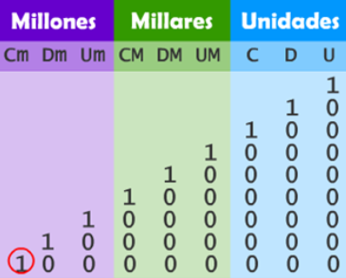
Podemos escribir todas las cantidades gracias a que cada cifra adopta un valor según la posición que ocupe.
En estas cantidades puedes ver como el 1 tiene un valor diferente en función de la posición en la que se encuentra.

Slide 3
En un número, cada cifra tiene un valor diferente, según su posición.
5
5000 unidades
6
600 unidades
7
70 unidades
8
8 unidades
El valor de una cifra en un número depende del lugar que ocupa en la escritura de un número.
5000 + 600 + 70 + 8 = 5678

